Slide 1



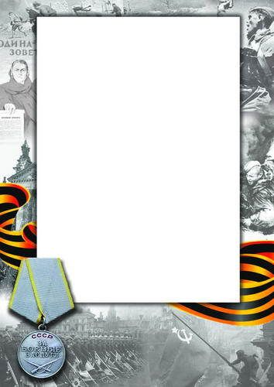
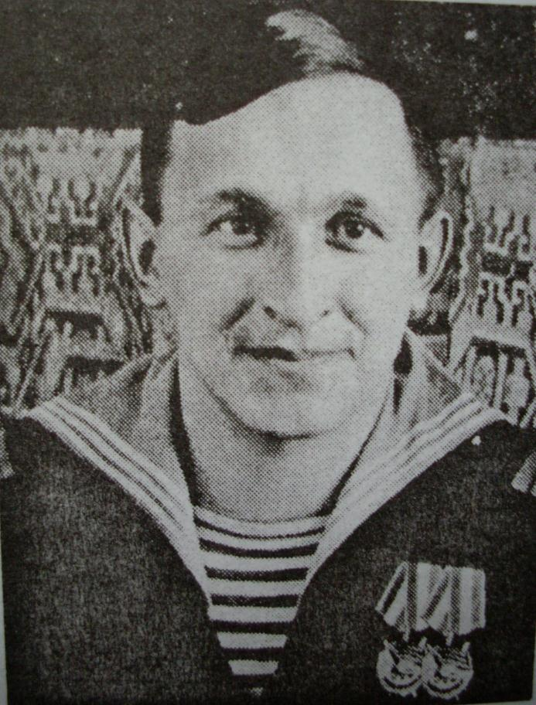
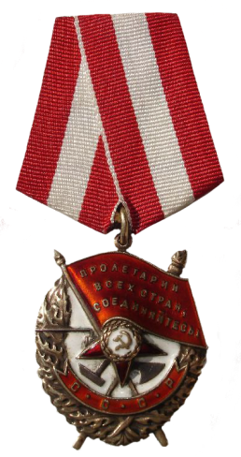
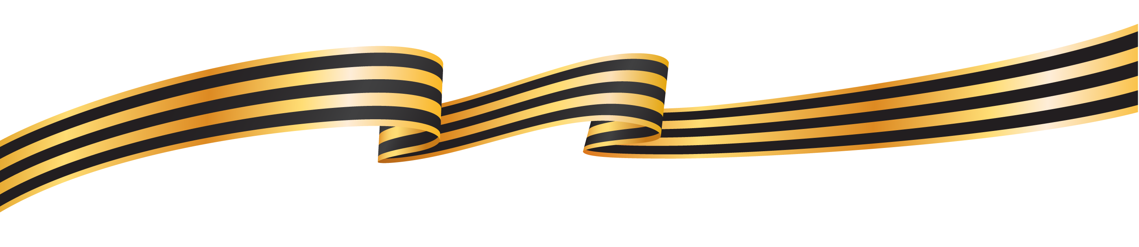
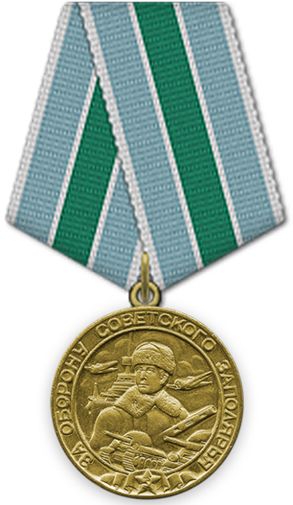
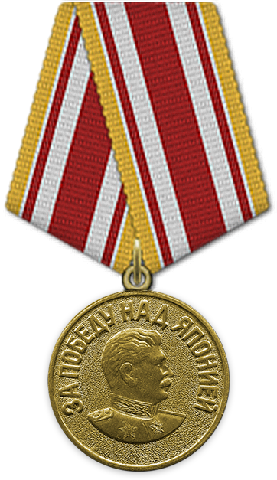
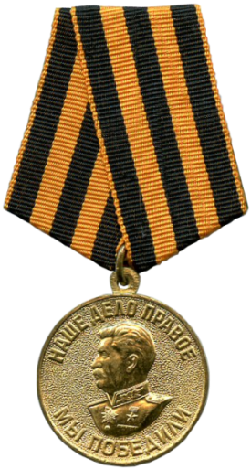
ПОМНИМ! ГОРДИМСЯ!
1941-1945 гг.
8 ноября 1921 г. – родился в с. Гурульба Иволгинского района БМАССР.
15 ноября 1939 г. - на службе в Красной армии (окончил школу радистов учебного отряда Северного флота). Во время Великой Отечественной войны Михаил Георгиевич был дважды ранен в конце января 1944 г. и 12 октября 1944 г. Лежал в Военно-морском госпитале 73 (П/П 40780 и ППГ 2215).
12 октября 1944 г. в операции по захвату батареи на м. Крестовый старшина 2-й статьи 181-го Особого разведывательного отряда Разведотдела штаба Северного флота Михаил Калаганский участвовал связным старшего лейтенанта Змеева. Быстро и четко передавал все приказания и распоряжения. В бою у пушек был ранен, но от помощи отказался и вышел сам после боя.
31 мая 1945 г. окончил службу на Западном фронте и после был направлен на Восточный.
С 13 по 17 августа 1945 г. участвовал в десантной операции по захвату порта и города Сейсин. Под огнем противника обеспечил бесперебойно радиосвязью отряд. После Великой Отечественной войны стал студентом Бурят-Монгольского педагогического института.
Калаганский
Михаил Георгиевич
1921-1970 гг.

Slide 2
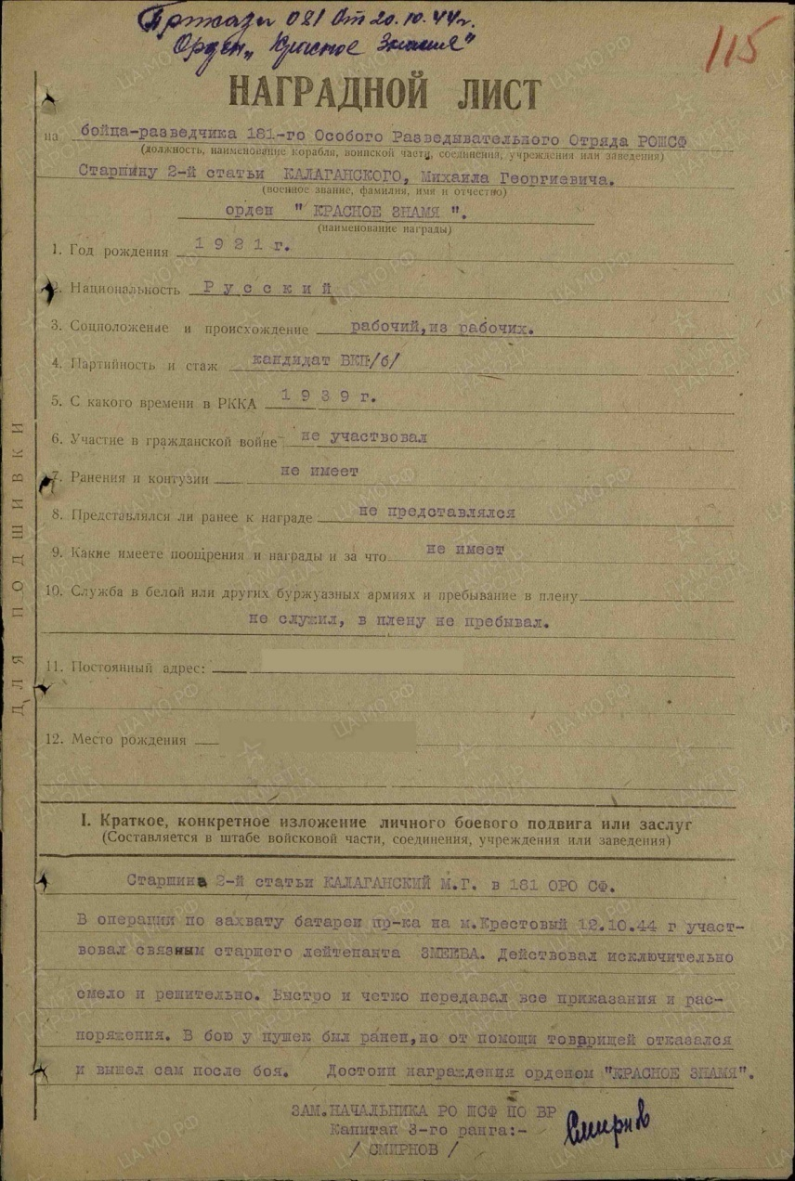
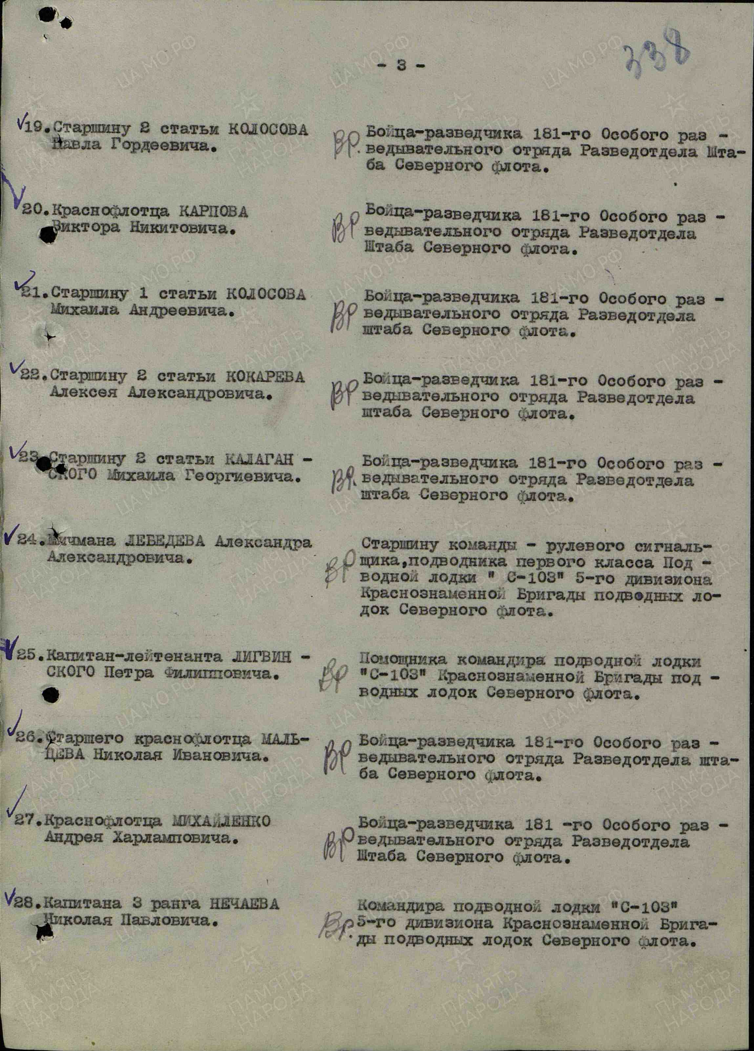
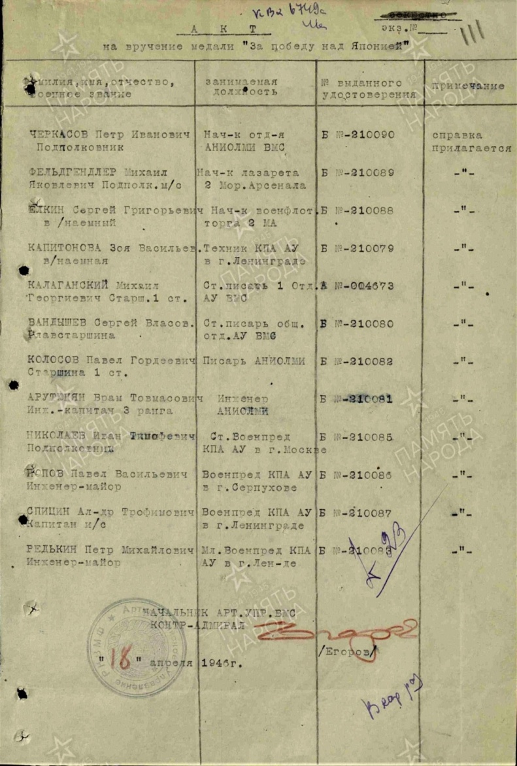
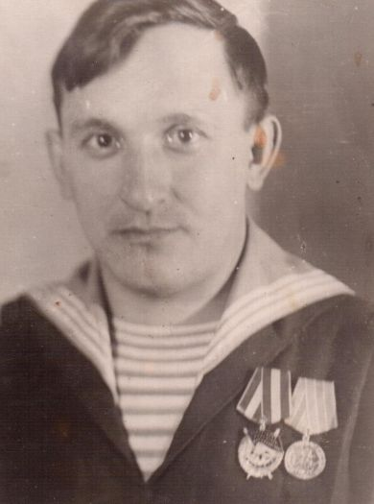
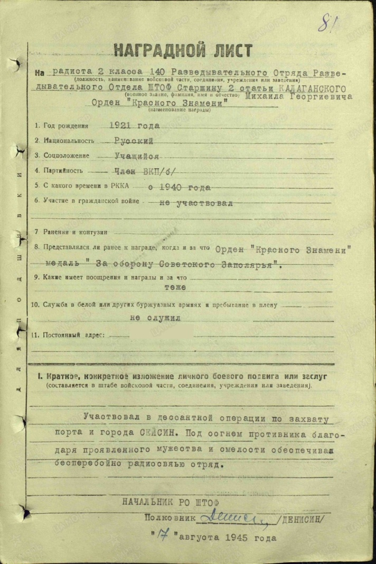
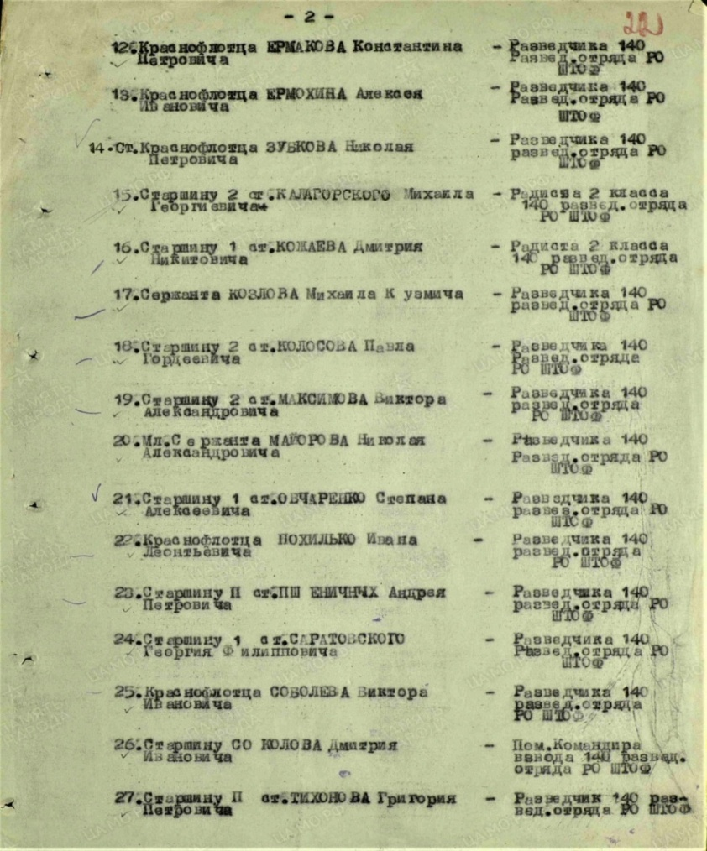
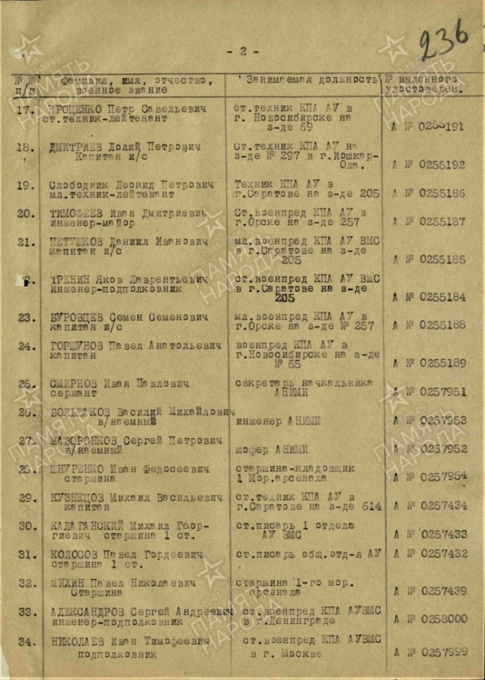
1941-1945 гг.
Из наградного листа на представление к ордену Красного Знамени бойца-разведчика 181-го Особого разведывательного отряда Разведотдела штаба Северного флота, старшины 2-й статьи М.Г. Калаганского
17 октября 1944 г.
Из приказа командующего Северным флотом, адмирала А.Г. Головко о награждении орденом Красного Знамени бойца-разведчика 181-го Особого разведывательного отряда Разведотдела штаба Северного флота, старшины 2-й статьи М.Г. Калаганского.
20 октября 1944 г.
Из акта вручение медали «За победу над Германией в Великой Отечественной войне» старшему писарю 1-го отдела АУ ВМС, старшине 1 статьи М.Г. Калаганскому.
09.05.1945 г. , 03 мая 1946 г.
Калаганский Михаил Георгиевич
1921-1970 гг.
Из приказа командующего Тихоокеанским флотом, адмирала И.С. Юмашева о награждении орденом Красного Знамени радиста 2 класса 140-го разведывательного отряда разведотдела штабаТихоокеанского флота, старшины 2 статьи
М.Г. Калаганского. 19 августа 1945 г.
Из наградного листа на представление к ордену Красного Знамени радиста 2 класса 140-го разведывательного отряда разведывательного отдела штаба Тихоокеанского флота, старшины
2 статьи М.Г. Калаганского. 07 августа 1945 г.
Акт на вручение медали «За победу над Японией» старшему писарю 1-го отдела
АУ ВМС, старшине 1 статьи
М.Г. Калаганскому. 18 апреля 1946 г.

